Slide 1


Slide 2
DISCIPLINA: COMPLIANCE & QUALITY ASSURANCE
PROJETO DE SISTEMAS APLICADO AS MELHORES PRÁTICAS EM
QUALIDADE DE SOFTWARE E GOVERNANÇA DE TI
AULA:
1 – INTRODUÇÃO À GESTÃO DA GOVERNANÇA E QUALIDADE EM TI
PROFESSOR:
RENATO JARDIM PARDUCCI
PROFRENATO.PARDUCCI@FIAP.COM.BR

Slide 3
AGENDA DA AULA
Introdução a Governança de TI
Objetivos da governança e o COBIT, associação do COBIT com outros modelos de gestão
A qualidade como elemento da Governança
Importância da qualidade. Qualidade de produto e de processo

Slide 4
GOVERNANÇA EM PROJETOS

Slide 5
KAHOOT
Governança não diz respeito a evolução dos negócios
Garante transparência dos projetos, resultados de operações e esclarece o que sera feito na empresa
Conflito de agencia – divergência de interesse de acionistas e executivos
SOX- lei | COBIT-guia de praticas
Assuntos do COBIT são domínios que agrupam assuntos e processos
TI segue o COBIT para atender Requisitos de negócios
Através de processos que usam/ consomem recursos
Alinhamento planejamento e organização – estimativa de qntd de pessoas por perfil
A qualidade do SW afeta a governança em função de o acionista que e usuário de SW ficar insatisfeito

Slide 6



VAMOS JOGAR XADREZ!
Times formados por 1 jogador que sabe jogar e 1 investidor que não sabe jogar mas apostou no jogo
Combates dois a dois
O jogador, quando fizer a sua jogada, deverá explicar ao seu investidor, o motivo da sua decisão de jogo (explicação sem que o concorrente escute)
Um observador (terceira pessoa) irá acompanhar o jogo e registrar o número de jogadas por time , a quantidade de peças removidas do jogo de cada time e anotar a pontuação alcançada após 15 minutos de jogo (pontuação no Slide a seguir).
https://www.chess.com/pt-BR/play/computer

Slide 7

VAMOS JOGAR XADREZ!
Regras de pontuação:
PEÃO = 1 ponto
TORRE E BISPO = 3 PONTOS
CAVALO = 5 PONTOS
REINHA = 7 PONTOS
REI = 100 PONTOS (E O JOGO ACABA)

Slide 8
VAMOS JOGAR XADREZ!
PERGUNTAS:
Aos OBSERVADORES:
As regras foram cumpridas quanto ao tempo de jogo?
Jogadores e Investidores se comunicaram?
Quantas jogadas cada time fez no tempo decorrido?
Quem perdeu a partida? Por pontuação ou perda do Rei?

Slide 9
VAMOS JOGAR XADREZ!
PERGUNTAS:
Aos INVESTIDORES:
As explicações das escolhas de jogadas foram claras?
Você seria capaz de jogar novamente, com um outro jogador e orientá-lo?
Você seria capaz de jogar sozinho contra um oponente?

Slide 10
VAMOS JOGAR XADREZ!
PERGUNTAS:
Aos JOGADORES:
Foi fácil justificar cada uma das suas jogadas?
Essa ação fez você se concentrar e ser mais cuidadoso nas suas decisões?
Você levou mais tempo para jogar?
Você acredita que a repetição dessa dinâmica pode lhe transformar em um jogador melhor?

Slide 11
A GOVERNANÇA DE TI SURGIU A PARTIR DA GOVERNANÇA CORPORATIVA
Governança Corporativa é o sistema pelo qual as organizações são dirigidas, monitoradas e incentivadas, envolvendo as práticas e os relacionamentos entre proprietários, conselho de administração, diretoria e órgãos de controle. As boas práticas de Governança Corporativa convertem princípios em recomendações objetivas, alinhando interesses com a finalidade de preservar e otimizar o valor da organização, facilitando seu acesso ao capital e contribuindo para a sua longevidade.
Fonte: IBGC – Instituto Brasileiro de Governança Corporativa

Slide 12

Origens da Governança
Ao longo do século 20, a economia dos diferentes países tornou-se cada vez mais marcada pela integração aos dinamismos do comércio internacional, assim como pela expansão das transações financeiras em escala global.
Neste contexto, as companhias foram objeto de sensíveis transformações, uma vez que o acentuado ritmo de crescimento de suas atividades promoveu uma readequação de sua estrutura de controle, decorrente da separação entre a propriedade e a gestão empresarial.
A origem dos debates sobre Governança Corporativa remete a conflitos e à divergência entre os interesses dos sócios, executivos e o melhor interesse da empresa.

Slide 13

Origens da Governança
A vertente mais aceita indica que a Governança Corporativa surgiu para superar o "conflito de agência" clássico.
Nesta situação, o proprietário (acionista) delega a um agente especializado (administrador) o poder de decisão sobre a empresa (nos termos da lei), situação em que podem surgir divergências no entendimento de cada um dos grupos daquilo que consideram ser o melhor para a empresa e que as práticas de Governança Corporativa buscam superar.
Este tipo de conflito é mais comum em sociedades como os Estados Unidos e Inglaterra, onde a propriedade das companhias é mais pulverizada.

Slide 14





Várias empresas no mundo e no Brasil deixaram de operar por falta de aplicação de um modelo de Governança que lhes desse visibilidade sobre operações.
PESQUISE SOBRE A ENRON E WORLDCOM
15 minutos!

Slide 15
Governança do Brasil
No Brasil , em que a propriedade concentrada predomina, os conflitos se intensificam à medida que a empresa cresce e novos sócios, sejam investidores ou herdeiros, passam a fazer parte da sociedade. Neste cenário, a Governança também busca equacionar as questões em benefício da empresa.
A preocupação da Governança Corporativa é, portanto, criar um conjunto eficiente de mecanismos, tanto de incentivos quanto de monitoramento, a fim de assegurar que o comportamento dos administradores esteja sempre alinhado com o melhor interesse da empresa.

Slide 16

Guias de práticas
Existem Guias e Normas de Governança como SOX, Basiléia II e III e no caso de TI, temos o COBIT – Control Objectives for Information Technology

Slide 17
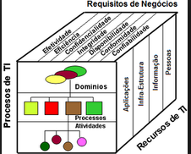
Guias de práticas
O COBIT define:
Requisitos de negócio a serem atendidos
Processos de TI que sustentam os negócios (esses processos são agrupados por finalidade dentro de uma visão de Domínios no COBIT)
Recursos de TI que são aplicados na realização dos processos

Slide 18
COBIT
Foco em garantir a qualidade das operações da companhia

Slide 19
COBIT
Processos realizam atividades que atendem os requisitos de negócio

Slide 20
COBIT
Recursos são usados em processos e suas atividades

Slide 21
Entregar soluções úteis para o negócio
COBIT

Slide 22
Entregar soluções gastando o menos possível em termos de tempo e custo de projeto e que tragam redução de custo ou ganho de receitas para a empresa
COBIT

Slide 23
Garantir o sigilo da informação e a segregação e perfis de acesso a quem é de direito
COBIT

Slide 24
Garantir que não existam informações conflitantes nos sistemas, que gerem dúvidas na tomada de decisão de negócio
COBIT

Slide 25
Soluções de TI devem estar disponíveis para uso quando o negócio necessitar
COBIT

Slide 26
As soluções de TI são entregues seguindo os requisitos que foram colocados por patrocinadores e clientes
COBIT

Slide 27
O sistema mantém o comportamento previsto. Se forem informados os mesmos inputs, os outputs são conhecidos
COBIT

Slide 28
Software de aplicação desenvolvido ou comprado por TI
COBIT

Slide 29
Hardware, redes, elétrica, refrigeração, demais itens infraestruturais
COBIT

Slide 30
Dados sob custódia/cuidados de TI
COBIT

Slide 31
Profissionais de TI e suas competêncas
COBIT

Slide 32
Guias de práticas
O COBIT não define COMO gerenciar TI mas sim O QUÊ deve ser feito para gerenciar TI.
Ele define recomendações a serem seguidas pelo CIO na hora de definir suas práticas para gerenciar (processos de TI), a exemplificar:
Gerenciar pessoal e capacitação
Realizar compras e gerenciar ativos sob a responsabilidade de TI
Alinhar estratégias
Garantir a segurança da informação
Conduzir de projetos
Manter e suportar tecnicamente as operações

Slide 33
Guias de práticas
Os processos são organizados em Domínios de Gestão (agrupamentos conceituais de assuntos que o CIO deve administrar):
Alinhar, Planejar e Organizar
Construir, Adquirir e Implementar
Entregar, Servir e Suportar
Monitorar, Avaliar e Analisar

Slide 34
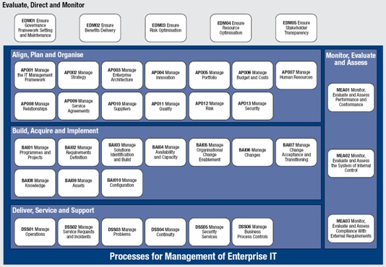
Associação de Domínios e Processos do COBIT
Dirigir, Monitorar
Padrões Govern.
Entrega de valor
Mitigação de riscos
Otimização recursos
Transparên-
cia
Alinhar, Planejar e Organizar
Monitorar, Avaliar
Estrutura d
e TI
Estratégia
Arquitetura
soluções
Inovação
Portfólio
Orçamento
RH
Conformidade
Relações
negócio
Acordos e contratos
Fornecedor
Qualidade
Risco
Segurança
Construir, Adquirir, Implementar
Programa e
Projetos
Requisitos
Construcao
SW
Viabilização
capacitação
Preparação
mudanças
Ger.
mudanças
Homologar
Controles
Ger.
conhecim
Ger.
componente
Ger.
configuracao
Entregar, Servir, Suportar
Ger.
Operação
Incidentes demandas
Ger.
Problemas
Continuidade
Segurança
Controles
processos
Contingência
Notes:
Parte azul escura são os domínios do COBIT

Slide 35
Associação de Domínios e Processos do COBIT
Dirigir, Monitorar
Padrões Govern.
Entrega de valor
Mitigação de riscos
Otimização recursos
Transparên-
cia
Alinhar, Planejar e Organiar
Monitorar, Avaliar
Estrutura d
e TI
Estratégia
Arquitetura
soluções
Inovação
Portfólio
Orçamento
RH
Conformidade
Relações
negócio
Acordos e contratos
Fornecedor
Qualidade
Risco
Segurança
OBJETIVOS DA GOVERNANÇA
Construir, Adquirir, Implementar
Programa e
Projetos
Requisitos
Construcao
SW
Viabilização
capacitação
Preparação
mudanças
Ger.
mudanças
Homologar
Controles
Ger.
conhecim
Ger.
componente
Ger.
configuracao
Entregar, Servir, Suportar
Ger.
Operação
Incidentes demandas
Ger.
Problemas
Continuidade
Segurança
Controles
processos
Contingência

Slide 36
DOMÍNIOS COM SEUS PROCESSOS
Associação de Domínios e Processos do COBIT
Dirigir, Monitorar
Padrões Govern.
Entrega de valor
Mitigação de riscos
Otimização recursos
Transparên-
cia
Alinhar, Planejar e Organiar
Monitorar, Avaliar
Estrutura d
e TI
Estratégia
Arquitetura
soluções
Inovação
Portfólio
Orçamento
RH
Conformidade
Relações
negócio
Acordos e contratos
Fornecedor
Qualidade
Risco
Segurança
Construir, Adquirir, Implementar
Programa e
Projetos
Requisitos
Construcao
SW
Viabilização
capacitação
Preparação
mudanças
Ger.
mudanças
Homologar
Controles
Ger.
conhecim
Ger.
componente
Ger.
configuracao
Entregar, Servir, Suportar
Ger.
Operação
Incidentes demandas
Ger.
Problemas
Continuidade
Segurança
Controles
processos
Contingência

Slide 37
Para poder implementar aquilo que o COBIT exige, faz-se necessário estudar e adotar práticas específicas para cada Processo dos Domínios.
Guias de práticas de gerência de projetos, gerência de processos, gerência de operações, arquitetura empresarial e de qualidade são adotados em conjunto com o COBIT para garantir o alcance dos objetivos da Governança.

Slide 38
Modelos de boas práticas que auxiliam na implantação dos processos requeridos pelo COBIT
Demandas do COBIT
Práticas de desenho de soluções de TI para os negócios
Práticas de gestão de projetos, programas e portfólio
Práticas de gestão de operações e continuidade de negócios
Práticas de gestão de resultados e compliance
TOGAF
PMBOK
ITIL
CMMI
SPICE

Slide 39
Não vamos mergulhar nas páginas do COBIT.
Vamos ter a sua proposta em mente como pano de fundo para os estudos que faremos sobre como a qualidade na produção e manutenção do software influenciam a Governança.
Vamos descobrir e praticar técnicas que desenvolvem qualidade e Governança.

Slide 40


VAMOS REFORÇAR OS CONCEITOS DA GOVERNANÇA COM UM JOGO!

Slide 41
QUALIDADE

Slide 42
QUALIDADE
DEFINIÇÃO DE QUALIDADE
EM DUPLAS , dentro de um tempo de 20 minutos:
Descreva em uma frase o que é qualidade de um produto ou serviço.
Qual a melhor forma de garantir que algo seja feito com qualidade?
Quais as consequências da má qualidade?
A qualidade influencia a Governança?
Por que a TI ganhou um guia de Governança próprio?

Slide 43
QUALIDADE EM SOFTWARE E GOVERNANÇA
AS RESPOSTAS VIRÃO A SEGUIR...

Slide 44
MOTIVAÇÃO PARA OS ESTUDOS DE QUALIDADE DE SISTEMAS
100% das empresas formais no mundo dependem de sistemas computacionais.
Se não usam diretamente, o fazem por intermédio de terceiros.
As empresas da atualidade precisam que a informática funcione adequadamente para garantir os princípios da GOVERNANÇA CORPORATIVA:
Segurança de dados e informações;
Disponibilidade da informação para a tomada de decisão;
Continuidade operacional através da tecnologia aplicada;
Reporte e transparência gerencial para os acionistas e controladores;
Responsabilização por atos administrativos dos agentes executivos;
Auditoria comprobatória das práticas e resultados de trabalho.

Slide 45
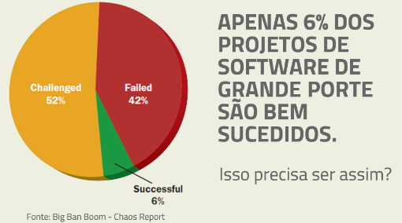
MOTIVAÇÃO PARA OS ESTUDOS DE QUALIDADE DE SISTEMAS
ALGUNS FATOS DA REALIDADE DOS PROJETOS DE SISTEMAS DE INFORMAÇÃO:
Praticamente 100% dos sistemas de informação nas empresas passam por críticas quando da sua utilização e operação.
Segundo relatório do Gartner Group, em média, 75% dos projetos de TI não alcançam seus objetivos, isso considerando a ótica exclusiva do processo de desenvolvimento e implantação e as primeiras experiências de uso e operação.
Em projetos de grande porte:

Slide 46
MOTIVAÇÃO PARA OS ESTUDOS DE QUALIDADE DE SISTEMAS
Se considerarmos que a maioria dos sistemas de informação têm um ciclo de vida de 5 a 10 anos, a quantidade de problemas que surgirão no meio do caminho é grande:
Esgotamento da capacidade da infraestrutura diante do crescimento dos bancos de dados, usuários e conexões do sistema;
Falhas que irão gerar inconsistências não detectadas originalmente;
Falhas decorrentes de ajustes feitos no software após sua primeira implantação;
Mudança da infraestrutura onde o software roda, causando incompatibilidades;
Outras.

Slide 47
MOTIVAÇÃO PARA OS ESTUDOS DE QUALIDADE DE SISTEMAS
Consequências da falta de avaliação: PARA EMPRESAS DE SOFTWARE
Queda de credibilidade
Redução da competitividade pela perda de referências
Desmotivação e rotatividade da equipe em função de cargas excessivas de trabalho em função de correções e adaptações em sistemas fornecidos pela empresa
Recorrência de esforços extraordinários para ajustar o curso das coisas, com aumento de custos
Estresse no relacionamento com clientes (litígios, renegociação e quebra de contratos, etc.)

Slide 48
MOTIVAÇÃO PARA OS ESTUDOS DE QUALIDADE DE SISTEMAS
Consequências da falta de avaliação: PARA O CLIENTE FINAL
Percepção de falta de transparência na comunicação por TI
Sensação de desamparo em relação ao apoio que TI poderia fornecer ao negócio
A TI vira um centro de custo e não de negócios e resultados
A insatisfação com TI se torna constante e forma-se o estigma da TI que não entrega (se entrega, não cumpre prazo, ou escopo, ou custo, ou todos, ou ainda entrega algo falho)
Perda de competitividade nos negócios – o cliente não recebe o produto funcional quando necessário

Slide 49
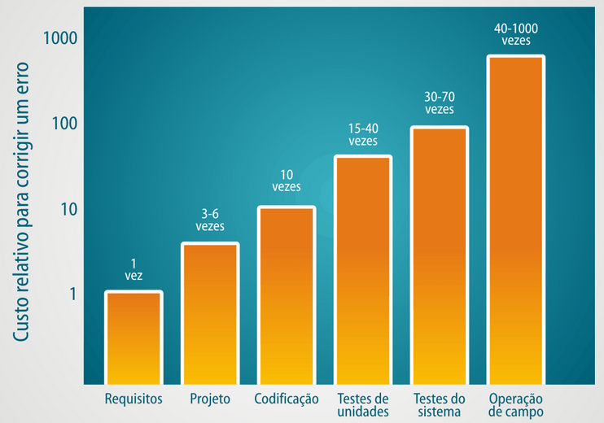
A qualidade deve ser gerenciada desde o primeiro momento de um projeto!
As consequências de avaliarmos tardiamente um sistema:
Desconforto durante o desenvolvimento pela incerteza do que será entregue
O tempo para reação nem sempre permite reverter o cenário e evitar a insatisfação
Os custos de corrigir algo pronto são muito superiores aos custos de ajustar idéias
Bohem – Software Engineering Economics, 1995

Slide 50
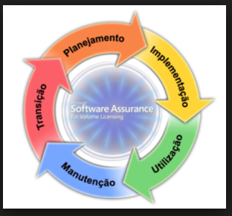
NOSSO OBJETIVO ENTÃO É AVALIAR A QUALIDADE EM TODO O CICLO DE VIDA DO SOFTWARE
Avaliação de
Software

Slide 51
HISTÓRICO DA EVOLUÇÃO DA QUALIDADE NA INDÚSTRIA DE SOFTWARE

Slide 52
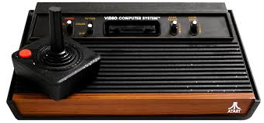
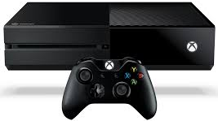



DESAFIOS ATUAIS DA GARANTIA DE QUALIDADE EM SOFTWATE
X
Top10 Atari - Os Mais Memoráveis Jogos
Os 5 games mais esperados de Xbox one

Slide 53
Histórico da computação e a evolução da avaliação de software
ATARI 2600 X XBOX ONE
Os programas compilados e linkeditados consumiam de 2k bytes (cartuchos série prata) a 16 kbytes (cartuchos série diamante)
Alguns programas chegam a demanda 5G Bytes para instalação

Slide 54
DINÂMICA: Histórico da computação e a evolução da avaliação de software
ATARI 2600 X XBOX ONE
Características dos jogos:
Roteiros simples e repetitivos – desafio e cenário se repete, aumentado apenas a velocidade dos objetos na tela.
Poucos objetos gerenciados em tela (movimentados).
Pouca presença de música
Características dos jogos:
Roteiros complexos. Cenários podem ser construídos e desvendados pelo jogador.
Muitos objetos gerenciados em tela (movimentados).
Trilhas sonoras.

Slide 55
Histórico da computação e a evolução da avaliação de software
Plataforma baixa
Disseminação dos PCs
Abertura das plataformas para os desenvolvedores
Software ganha complexidade e tamanho
Mainframe e médio porte
Linguagens de 3ª geração
Código menos complexo
Software ainda simples , pequeno e proprietário
Downsizing generalizado
Softwares integrados para atender aos negócios
Portabilidade de plataforma
Orientação a Objetos e reuso em larga escala
Bibliotecas de software
WEB/Internet popularizados
Smart devices
Máquinas limitadas
Linguagens de 1ª e 2ª geração
Código complexo
Software simples e pequeno
Nanotecnologia
TI de vestir
Mobilidade
Anos 40 e 50
Anos 60 e 70
Anos 80
Anos 90
2000 a 2010
Recente
Crescimento do investimento na pesquisa e desenvolvimento, e no emprego de processos e tecnologia para avaliar a qualidade de sistemas.

Slide 56

DINÂMICA: Histórico da computação e a evolução da avaliação de software
ATARI 2600 X XBOX ONE
QUAIS PRÁTICAS VOCÊ APLICARIA PARA GARANTIR A QUALIDADE DE UM PROGRAMA DO ATARI 2600?
QUAIS PRÁTICAS VOCÊ APLICARIA PARA GARANTIR A QUALIDADE DE UM PROGRAMA DO XBOX ONE?

Slide 57
DINÂMICA: RESPOSTA DO DESAFIO
ATARI 2600 X XBOX ONE
Testes unitários de programas são suficientes para avaliar a qualidade.
O próprio desenvolvedor com no máximo mais um testador são suficientes.
Equipes diferentes testam a qualidade do:
Roteiro do jogo (história).
Trilha sonora.
Objetos gráficos ativos.
Objetos gráficos passivos (cenário).
Integração do som, vídeo, roteiro.

Slide 58
Desenvolvimento de modelos (práticas e ferramentas) de verificação e validação de sistemas
Evolução dos modelos de gerenciamento do processo de software
Testes de programas pelo próprio desenvolvedor ou grupo de testes
Início das preocupações com o gerenciamento dos projetos
Proliferação dos testes BETA, controle de configuração, mudanças e liberação
Plena adoção do gerenciamento profissional de projetos
Foco na validação do hardware
Testes de eletrônica e de uso de máquinas
Automação de testes
Modelos de avaliação da qualidade total no processo de software
Anos 40 e 50
Anos 60 e 70
Anos 80
Anos 90
2000 a 2010
Recente
Mudanças nas práticas de Qualidade

Slide 59
Histórico da computação e a evolução da avaliação de software
EXPLOSÃO DA PREOCUPAÇÃO COM PROCESSOS FORMAIS DE DESENVOLVIMENTO DA QUALIDADE DO SOFTWARE E DE SISTEMAS
Padrões ISO
CMM
COBIT
ITIL
Unified
Process (UP)
PMBoK
MPS-BR
CMMi
TOGAF
SOA
BPM
UML
Anos 40 e 50
Anos 60 e 70
Anos 80
Anos 90
2000 a 2010
Recente

Slide 60


Slide 61

Referência bibliográficas
BIBLIOGRAFIA:
ISACA. USA, COBIT 5 . 2014 - Disponível para acesso online gratuíto em ISACA.org.
WEILL, Peter. ROSS Jeane W. Governança de TI. Makron Books.
PRESSMAN, Roger S.. Engenharia de software. - Uma abordagem profissional, 7ª edição. São Paulo, AMGH.
HIRAMA, Kechi. Engenharia de Software: qualidade e produtividade com tecnologia. Editora Elsevier, Rio de Janeiro.
BOEHM, Barry. Software Engineering Economics. Prentice Hall, USA.

